Slide 1
第八单元 数据库设计
沈明玉

Slide 2
第八单元 数据库设计
8.1 数据库设计概述
8.2 需求分析
8.3 概念结构设计
8.4 逻辑结构设计
8.5 数据库的物理设计
8.6 数据库实施和维护

Slide 3
第八单元 数据库设计
  8.1 数据库设计概述
  数据库设计是指对于一个给定的应用环境，构造（设计）优化的数据库逻辑结构和物理结构，使之能够有效地存储和管理数据，满足用户的各种应用需求，包括信息需求、处理等。
  目标：为用户和应用系统提供一个信息基础设施和高效的运行环境
An Introduction to Database System

Slide 4
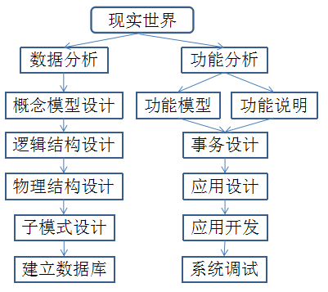
8.1 数据库设计概述
8.1.1 数据库设计的特点
1）数据库建设的基本规律
  三分技术
  七分管理
  十二分基础数据
  2）结构（数据）设计和
行为（处理）设计相结合
  3）反复性、试探性、分步进行

Slide 5
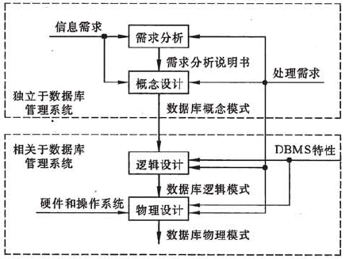
8.1 数据库设计概述
8.1.2 数据库设计的步骤
  需求分析
  概念设计
  逻辑设计
  物理设计
  数据库实施
  数据库运行与维护

Slide 6
8.1 数据库设计概述
8.1.3 数据库设计与三级模式
需求分析阶段：综合用户的应用需求；
概念设计阶段：形成独立于DBMS的概念模式；
逻辑设计阶段：将概念模式（如：E-R图）转换成DBMS支持的数据模型（如：关系模型），形成数据库的逻辑模式；
根据用户的处理要求和安全性的考虑：在基本表的基础上建立必要的视图，形成数据库的外模式；
物理设计阶段：根据DBMS的特点和处理的需要，选择存储结构，建立索引，形成数据库的内模式。

Slide 7
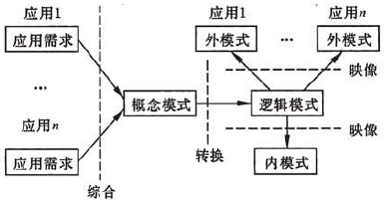
8.1 数据库设计概述

Slide 8
第八单元 数据库设计
8.2 需求分析
8.2.1 需求分析的任务
（1）需求分析的任务
  通过详细调查现实世界要处理的对象（组织、部门、企业等），充分了解原系统（手工系统或计算机系统）工作概况，明确用户的各种需求。
  在此基础上确定新系统的功能。新系统必须充分考虑今后可能的扩充和改变，不能仅仅按当前应用需求来设计数据库。

Slide 9
8.2 需求分析
（2）需求分析的重点
调查、收集与分析用户在数据管理中的信息要求、处理要求、安全性与完整性要求。
（3）需求分析的难点
难点：确定用户最终需求。
解决方法：设计人员必须采用有效的方法，与用户不断深入地进行交流，才能逐步得以确定用户的实际需求

Slide 10
8.2 需求分析
8.2.2 需求分析的方法
（1）调查与初步分析用户需求
  调查组织机构情况
  调查各部门的业务活动情况
    各个部门输入和使用什么数据？如何加工处理这些数据？
    输出什么信息？输出到什么部门？输出结果的格式是什么？
  协助用户明确对新系统的各种要求
    信息要求、处理要求、完全性与完整性要求
  进行初步分析
    确定新系统的边界：确定哪些功能由计算机完成或将来准备让计算机完成，确定哪些活动由人工完成

Slide 11
8.2 需求分析
（2）常用调查方法
  跟班作业
  开调查会
  请专人介绍
  询问
  设计调查表请用户填写
  查阅记录
自顶向下的结构化分析方法（Structured Analysis，简称SA方法）。
即：从最上层的系统组织机构入手，采用逐层分解的方式分析系统，并用数据流图和数据字典描述系统。

Slide 12
8.2 需求分析
8.2.2 数据字典
（1）数据字典的用途
  是各类数据描述的集合，即：元数据；
  是进行详细的数据收集和数据分析所获得的主要结果；
  在数据库设计中占有很重要的地位。
（2）数据字典的内容
  数据项、数据结构、数据流、数据存储、处理过程
数据项
数据项是不可再分的数据单位。
数据项描述＝｛数据项名，数据项含义说明，别名，数据类型，长度，
取值范围，取值含义，与其他数据项的逻辑关系｝；

Slide 13
8.2 需求分析
数据结构
数据结构反映了数据之间的组合关系。
数据结构描述 ＝｛数据结构名，含义说明，组成:｛数据项或数据结构｝｝；
数据流
数据流是数据结构在系统内传输的路径。
数据流描述＝｛数据流名，说明，数据流来源，数据流去向，组成:｛数据结构｝，平均流量，高峰期流量｝；
数据存储
数据存储是数据结构停留或保存的地方，也是数据流的来源和去向之一。
数据存储描述＝｛数据存储名，说明，编号，流入的数据流 ，流出的数据流 ，
组成:｛数据结构｝，数据量，存取方式｝
存取方法：批处理 / 联机处理；检索 / 更新；顺序检索 / 随机检索。

Slide 14
8.2 需求分析
处理过程
处理过程的具体处理逻辑一般用判定表或判定树来描述。
数据字典中只需要描述处理过程的说明性信息。
处理过程描述＝｛处理过程名，说明，输入:｛数据流｝，输出:｛数据流｝，
处理:｛简要说明｝｝
简要说明：主要说明该处理过程的功能及处理要求。
  功能：该处理过程用来做什么
  处理要求：处理频度要求（如单位时间里处理多少事务，多少数据量）；响应时间要求等。

Slide 15
第八单元 数据库设计
8.3 概念结构设计
任务
在需求分析的基础上，建立数据库的概念模型。常用：E-R模型
常用策略
  自顶向下地进行需求分析
  自底向上地设计概念结构
自底向上设计概念结构的步骤
  第1步：设计局部视图
  第2步：集成局部视图，得到全局概念结构

Slide 16
8.3 概念结构设计
8.3.1 E-R模型
E-R建模基本构件
实体和联系是E-R图的两个基本构件。
实体：现实世界中客观存在且可以相互区分的事物。可以是具体的事务，也可以是抽象的概念。
联系：现实世界中的事物内部以及事物之间存在一定的关系，E-R模型中的联系是对这种关系的抽象。

Slide 17

8.3 概念结构设计
实体
实体是E-R图的基本构件，用于描述数据库所记录的内容。实体可以表示现实世界中的众多概念，如：人、地点、对象、事件、项目等。
实体在E-R图中用矩形表示，矩形框内标注实体名称。
每个实体包含多个实体实例/实体成员。实体成员不需要表示在E-R图中，但会被记录到该E-R图所创建的数据库中。

Slide 18
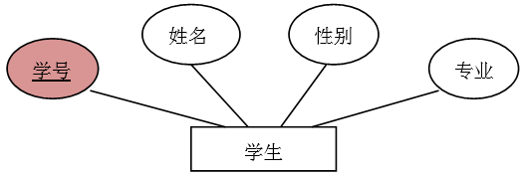
8.3 概念结构设计
属性
  E-R图中每个实体都有属性，实体的一个属性描述该实体的一种特征。实体的属性表示每个实体需要记录的细节。
（1）唯一属性
唯一属性是指可以唯一标识实体实例的属性。唯一属性都带下划线。
如：学号。

Slide 19
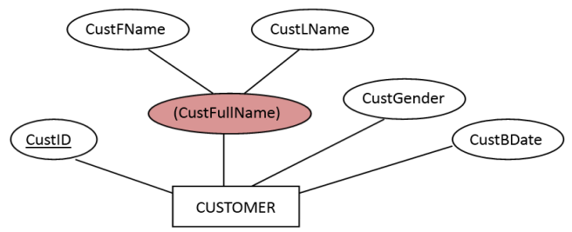
8.3 概念结构设计
（2）复合属性
复合属性是若干属性的组合。用带括号的属性名表示。

Slide 20
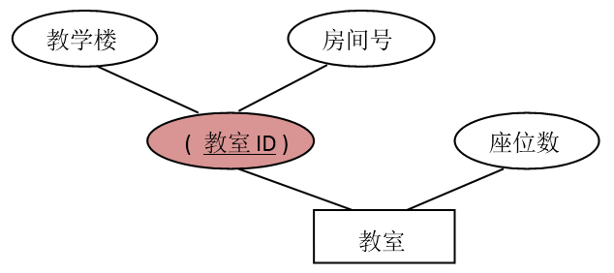
8.3 概念结构设计
（3）复合的唯一属性
实体“教室”拥有：教学楼、房间号、座位数三个属性，三个属性均不唯一。教学楼与房间号两个属性的组合却是唯一的，其组合而成的复合属性可以作为唯一属性。

Slide 21
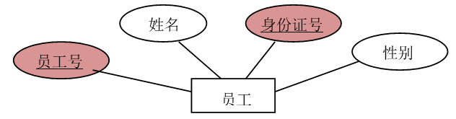
8.3 概念结构设计
（4）多个唯一属性（候选码）
当实体同时拥有多个唯一属性时，每个唯一属性是一个候选码。
如员工拥有：员工号，姓名、身份证号、性别。

Slide 22
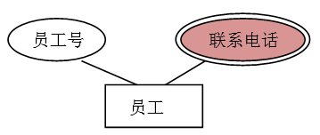
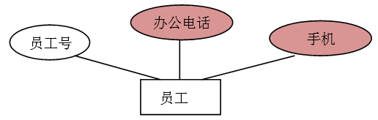
8.3 概念结构设计
（5）多值属性
多值属性用于实体属性有多个不同取值的情况，用双线椭圆表示。
如员工的联系电话可能有多个。
若每个员工都记录两个联系电话，则可以直接用连个单值属性描述。

Slide 23
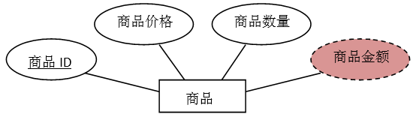
8.3 概念结构设计
（6）派生属性
派生属性属于非永久性存储于数据库中的属性。派生属性的值可以其他属性值或数据（如当前日期）派生出来。派生属性用虚线椭圆表示。

Slide 24
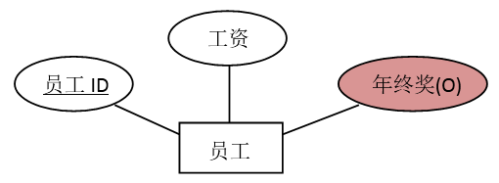
8.3 概念结构设计
（7）可选属性
对于每一个实例，实体的大部分属性都有相应的取值，但也有的属性可能没有值，这些属性就是可选属性。可选属性用属性名加上大写O表示。

Slide 25
8.3 概念结构设计
联系
（1）联系的基数约束及表示
E-R图中每个实体必须通过联系至少与一个其他实体相关联。E-R图中的联系用菱形表示。
E-R图中，在实体和联系的连线上往往标注一些符号，即基数约束。基数约束用于表示该实体可以有多少实例与另一实体的实例存在联系。
名称

Slide 26
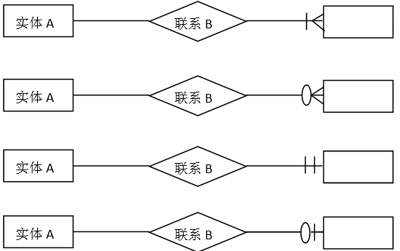
8.3 概念结构设计
基数约束包含两个部分：
  最大基数：靠近实体一端的基数约束部分；
  最小基数：远离实体一端的基数约束部分。
最大基数可以是一个（表示为“|”）或多个（表示为“ ”）。
最小基数可以是可选的（表示为“0”或者是强制的（表示为“|”）。
（强制的多个）
（可选的多个）
（强制的一个）
        （可选的一个）

Slide 27

8.3 概念结构设计
理解如下E-R图中的联系：
  每个教师必须且只能为一个学院作报告。一个学院可能同时有多个教师作报告，也可能没有。

Slide 28


8.3 概念结构设计
（2）联系类型（最大基数侧）
联系两侧的最大基数约束可为一个或多个。因此，若仅考虑最大基数，则联系共有以下几种情况：
一对一联系（1: 1）
一对多联系（1:N）
多对多联系（M:N）

Slide 29
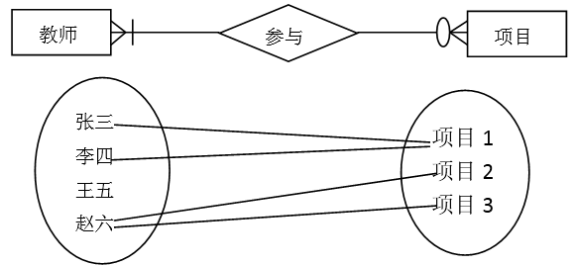
8.3 概念结构设计
（3）联系实例
与实体类似，联系也有自己的实例。如：

Slide 30
8.3 概念结构设计
（4）联系属性
一般情况下，多对多联系有自己的属性，这些属性就是联系属性。
一对一与一对多联系若存在属性，该属性可以转化为在该联系中最大基数为1的实体属性，故一对一联系与一对多联系的属性都不是必要的。
（5）联系的度
联系的度表示有多少个实体参与到该联系中。
  一元联系（同一个实体的成员之间的联系）；
  二元联系（两个实体之间的联系）；
  多元联系（两个以上实体之间的联系）。

Slide 31
8.3 概念结构设计
弱实体
弱实体是指没有唯一属性的实体。用双框矩形表示。
与弱实体相对应，具有唯一属性的实体则是强实体。
弱实体必须与另一个称为标识实体或属主实体的实体通过标识性联系（用双框菱形表示）关联才有意义。即弱实体存在依赖于标识实体（标识实体拥有它所标识的弱实体）。
如：公寓管理数据库中记录有建筑物（公寓楼）和公寓房间信息：
每个建筑物记录建筑物ID和建筑物的层数，每套公寓记录公寓编号（房间号）和公寓内的房间数。每个建筑物内有多套公寓，每套公寓只能位于一个建筑物内。多套公寓可以有相同的公寓编号，但同一个建筑物内每套公寓只能有一个唯一的公寓编号。

Slide 32
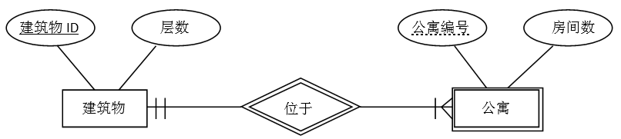
8.3 概念结构设计
公寓编号在同一个建筑物内是唯一的，该属性称为部分码，用下划虚线表示。
部分码与属主实体的唯一属性的组合可以唯一标识弱实体的每个实例。如上例中：建筑物ID+公寓编号。

Slide 33
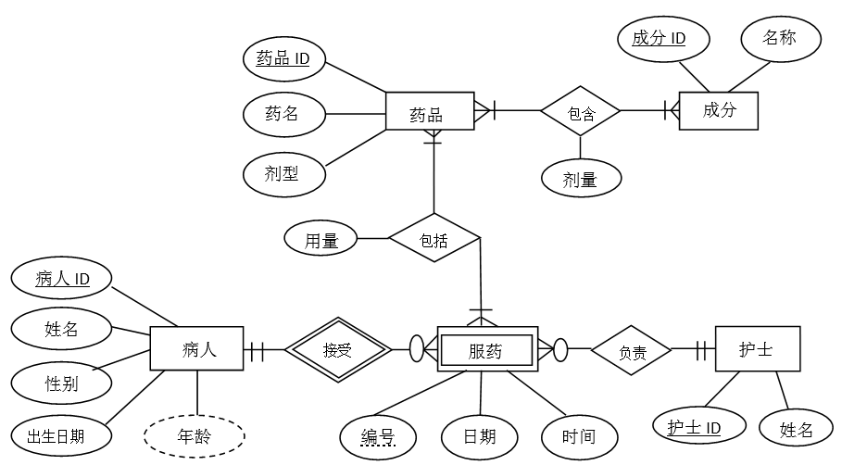
8.3 概念结构设计
某住院部药品的分发数据库E-R图。

Slide 34
8.3 概念结构设计
8.3.2 局部视图设计
⒈ 选择局部应用
    依据系统的当前用户（如按部门）进行自然划分；
    按用户要求数据库提供的服务归纳划分。

Slide 35
8.3 概念结构设计
⒉ 逐一设计分E-R图
任务：标定局部应用中的实体、属性、码，实体间的联系。
实体定义：确定每一个实体类型的属性和码。
联系定义：分析任意两个实体型（局部结构内）之间是否存在联系，属于何种联系？
属性分配：
    确定属性：不可再分解，不同实体型的属性应无直接关联。
    将属性分配到有关实体和联系中（减少冗余，应将属性分配给使用频率高的实体型）。

Slide 36
8.3 概念结构设计
8.3.3 视图的集成
  1、确定公共实体型
  1）将同名实体型作为公共实体型的候选；
  2）将具有相同码的实体型作为公共实体型的另一类候选。
  2、局部E-R图的合并
  1）先进行两两合并；
  2）先合并那些现实世界中有联系的局部结构；
  3）合并从公共实体型开始，最后再加入独立的局部结构。

Slide 37
8.3 概念结构设计
3、消除冲突
冲突：由不同人员设计的局部E-R图之间存在的不一致性。
（1）属性冲突
  属性域的冲突（取值范围、类型等的不同）
  取值单位的冲突（如：公斤、顿等）
（2）结构冲突
  同一对象在不同的应用中的不同抽象（属性或实体）
  同一实体在不同局部E-R图中的属性组成不同（个数、顺序）
  实体间的联系在不同的局部E-R图中呈现不同的类型（1:1，1:n，m:n）
（3）命名冲突
如：同名异义、异名同义。

Slide 38
8.3 概念结构设计
4、全局E-R图的优化
（1）基本原则
  实体类型的个数应尽可能少；
  实体类型所包含属性的个数尽可能少；
  实体间的联系无冗余。
（2）实体类型的合并
  即相关实体类型的合并。（如：可将1:1联系的两个实体型合并）
（3）冗余属性的消除
  同一非码属性出现在几个实体类型中－产生冗余属性。
  某个属性值可从其他属性值导出－视为冗余。
注：有时为了兼顾访问效率，有意保留冗余属性。

Slide 39
第八单元 数据库设计
8.4 逻辑结构设计
任务
将概念设计阶段产生的数据库概念模式变换为数据库的逻辑模式。
E-R模型向关系模型转换
  将实体转换为关系
  E-R图中联系的转换
  弱实体的转换

Slide 40
8.4 逻辑结构设计
E-R模型向关系模型转换
实体映射为关系
  一个实体映射一个关系（模式），实体的常规属性成为关系的一列（属性），若实体中存在单值的唯一属性即为关系的主码。
复合属性的处理
  若实体中存在复合属性，则复合属性的每一个组成部分都成为关系的一列，而复合属性不出现在关系中。
唯一复合属性的处理
  若实体中存在唯一复合属性，则由复合属性相关的列构成关系的复合主码。

Slide 41
8.4 逻辑结构设计
可选属性的处理
  实体中可选属性的取值允许为空值，将关系中的该列标记为(O)，在创建关系时作允许空值处理。
多个唯一属性的处理
  实体中的每一个唯一属性属性均可成为关系的主码，即有多个候选码。由设计者选择一个作为主码，未被选中的唯一属性则标记为(U)，在创建该关系时，标记为(U)的列作唯一值（UNIQUE）处理。
多值属性的处理
  若实体中存在多值属性，将实体映射为一个不含多值属性的关系，而多值属性则被映射为一个单独的关系，关系中包含多值属性对应的列和一个外码列，两者构成关系的复合主码。
派生属性的处理
  实体中的派生属性在映射时不出现在关系中，其值可由前端程序处理。

Slide 42
8.4 逻辑结构设计
E-R图中联系的转换
1 : M 联系的转换
  M端实体对应的关系中增加一个外码，该外码是1端实体对应关系的主码。
M : N 联系的转换
  联系两端的主码属性与联系自身的属性构成一个新的关系，该关系有两个外码，对应多对多联系中两个实体的主码，这两个外码构成了新关系的复合主码。

Slide 43
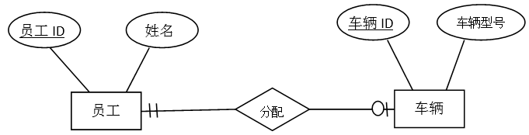
8.4 逻辑结构设计
1 : 1 联系的转换

Slide 44
8.4 逻辑结构设计
转换方法与 1 : M 联系类似。
两种情况均可，即：
  员工关系中加入车辆ID外码；
  车辆关系中加入员工ID外码。
但如果两个外码有一个是强制的，而另一个是可选的（如上例），则选择强制的外码（车辆关系中的员工ID）效果更好。

Slide 45
8.4 逻辑结构设计
弱实体的转换
弱实体的转换与常规实体的转换方法类似。
弱实体转换得到的关系有一个复合主码，这个复合主码由弱实体的部分码、与属主实体主码对应的外码共同构成。

Slide 46
8.4 逻辑结构设计
数据库逻辑结构的优化
  （1）确定数据依赖
  按需求分析阶段所得到的语义，分别写出每个关系模式内部各属性之间的数据依赖以及不同关系模式属性之间数据依赖。
  （2）对于各个关系模式之间的数据依赖进行极小化处理，消除冗余联系。
  （3）按照数据依赖的理论对关系模式逐一进行分析，考查是否存在部分函数依赖、传递函数依赖、多值依赖等，确定各关系模式分别属于第几范式。

Slide 47
8.4 逻辑结构设计
（4）按照需求分析阶段得到的各种应用对数据处理的要求，分析对于这样的应用环境这些模式是否合适，确定是否要对它们进行合并或分解。
（5）按照需求分析阶段得到的各种应用对数据处理的要求，对关系模式进行必要的分解或合并，以提高数据操作的效率和存储空间的利用率。
常用分解方法：水平分解、垂直分解

Slide 48
8.4 逻辑结构设计
设计用户子模式
定义用户外模式时应该更注重考虑用户的习惯与方便。
（1）使用更符合用户习惯的别名
（2）针对不同级别的用户定义不同的外模式，以满足系统对安全性的要求
（3）简化用户对系统的使用
  如果某些局部应用中经常要使用某些很复杂的查询，为了方便用户，可以将这些复杂查询定义为视图。

Slide 49
第八单元 数据库设计
8.5 物理结构设计
什么是数据库的物理设计？
  数据库在物理设备上的存储结构与存取方法称为数据库的物理结构，它依赖于给定的计算机系统。
  为一个给定的逻辑数据模型选取一个最适合应用环境的物理结构的过程，就是数据库的物理设计。
数据库物理结构设计的任务
在逻辑设计的基础上，为关系模式选择合适的存储结构和存取方法。
  提高数据库的性能，特别是满足主要应用的性能要求；
  有效地利用存储空间。

Slide 50
8.5 物理结构设计
数据库物理设计的步骤
确定数据库的物理结构；
对物理结构进行评价，评价的重点是时间和空间效率；
如果评价结果满足原设计要求则可进入到物理实施阶段，否则，就需要重新设计或修改物理结构，有时甚至要返回逻辑设计阶段修改数据模型。

Slide 51
8.5 物理结构设计
8.5.1 数据库的物理设计的内容和方法
（1）设计数据库物理结构的准备工作
  充分了解应用环境，详细分析要运行的事务，以获得选择物理数据库设计所需参数。
  充分了解所用RDBMS的内部特征，特别是系统提供的存取方法和存储结构
（2）选择物理数据库设计所需参数
    ① 数据库查询事务
      查询的关系
      查询条件所涉及的属性
      连接条件所涉及的属性
      查询的投影属性

Slide 52
8.5 物理结构设计
  ② 数据更新事务
    要更新的关系；
    每个关系上更新操作的类型；
    删除和修改操作条件所涉及的属性；
    修改操作要改变的属性值。
  ③ 每个事务在各关系上运行的频率和性能要求
  （3）关系数据库物理设计的内容
  ① 为关系模式选择存取方法(建立存取路径)。
  ② 设计关系、索引等数据库文件的物理存储结构。

Slide 53
8.5 物理结构设计
8.5.2 存取方法的选择
  数据库系统是多用户共享的系统，对同一个关系要建立多条存取路径才能满足多用户的多种应用要求。
  物理设计首先是要确定选择哪些存取方法，即建立哪些存取路径。
  DBMS常用存取方法
  索引方法，目前主要是B+树索引方法
  聚簇（Cluster）方法
  HASH方法
索引的选择
  按启发式规则选择（常用）
  代价估算（困难）

Slide 54
8.5 物理结构设计
按启发式规则选择索引的一般原则
（1）下列情况之一的属性或表，不宜建立索引
  不出现或很少出现在查询条件中的属性；
  属性值很少的属性；
  属性值分布严重不均的属性；
  经常更新的属性或表；
  过长的属性；
  太小的表。

Slide 55
8.5 物理结构设计
（2）满足下列条件之一，可以考虑在相关属性上建索引
主码和外码一般都应建索引；
以读为主或只读表，只要空间允许可以多建索引；
等值查询，且满足条件的元组数<5%，可以在相关属性上建索引；
范围查询，可以考虑在相关属性上建索引。

Slide 56
8.5 物理结构设计
8.5.3 设计存储结构
目的：确定如何在磁盘上存储关系、索引等数据库文件，使得空间利用率最大而数据库操作的开销最小。
数据在多磁盘上的分区设计的基本原则：
  减少访盘冲突，提高I/O的并行性；
  分散热点数据，均衡I/O负载；
  保证关键数据的快速访问，缓解系统的瓶颈。

Slide 57
第八单元 数据库设计
8.6 数据库实施和维护
数据库的实施
  建立实际数据库结构；
  装入试验数据，调试应用程序；
  装入实际数据；
  进入试运行。
数据库的运行与维护
  数据库的转储和恢复；
  维持数据库的安全性和完整性；
  检测和改善数据库性能；
  数据库的重组和重构。

Slide 58
第八单元 数据库设计
本单元内容结束！

